Slide 1

Đề tài: Tách nhóm có 7 đối tượng thành 2 phần bằng các cách khác nhau.
Đối tượng : MGL ( 5 – 6 tuổi )
Trường MN Tràng An
Tổ 18 – Phường Giang Biên – Quận Long Biên – Hà Nội

Slide 2
I/ Mục đích – yêu cầu:
Kiến thức:
- Trẻ biết tách 1 nhóm đối tượng có số lượng là 7 thành 2 phần bằng 3 cách khác nhau.
- Trẻ biết số lượng và chữ số tương ứng trong phạm vi 7.
- Trẻ biết đặc điểm riêng của từng đối tượng.
2. Kỹ năng:
- Trẻ đếm thành thạo đến 7 và đếm theo khả năng của trẻ.
- Rèn luyện và phát triển kĩ năng tách, gộp, kĩ năng quan sát, ghi nhớ.
- Trẻ sử dụng đúng các từ : tách, gộp.
Thái độ:
- Trẻ tích cực tham gia hoạt động.
- Chia sẻ và hợp tác với các bạn bè trong các trò chơi.

Slide 3
II/ Chuẩn bị:
Đồ dùng của cô:
Bài giảng ppt
Một số bài nhạc không lời
Các nhóm đồ vật có số lượng là 07: khóm hoa, cây, con vật, kéo, bút
sáp, bút chì…
Lô tô các quả táo, cam, 02 con đường, 2 cây.
Đồ dùng của trẻ:
Mỗi cháu 1 rổ gồm các chữ số từ 1 đến 7; 7 áo; 7 váy và 1 bảng học.

Slide 4

1.Ổn định tổ chức:
Cô và trẻ đọc bài thơ “ Bé học toán “

Slide 5
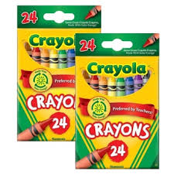
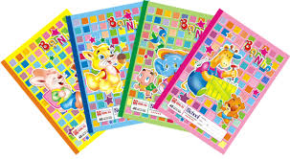
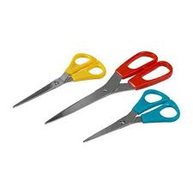

Ôn nhận biết số lượng và thêm bớt trong phạm vi 7

Slide 6

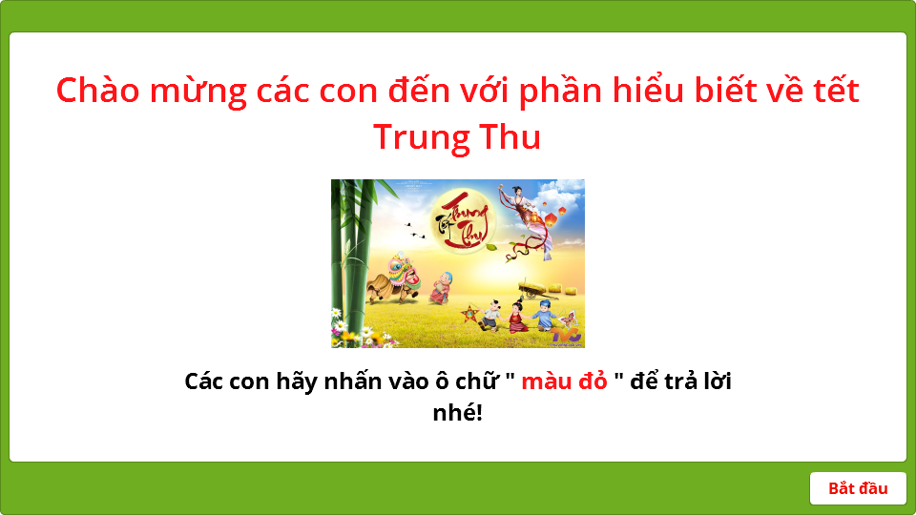
Quiz
Click the Quiz button to edit this object

Slide 7
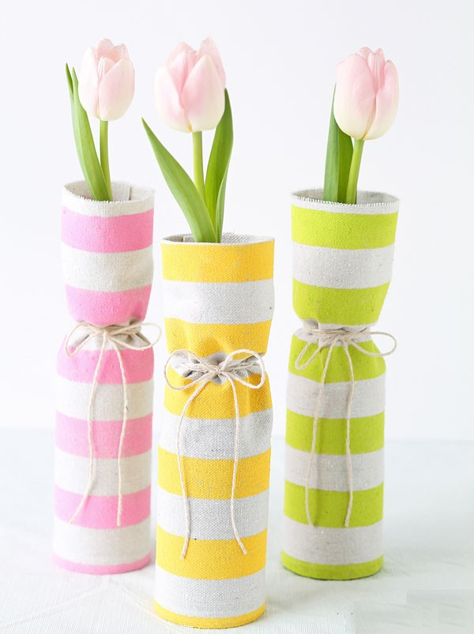
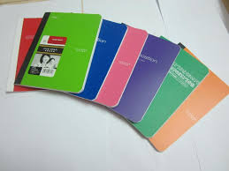
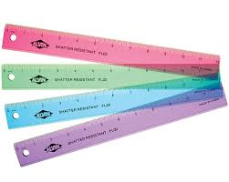
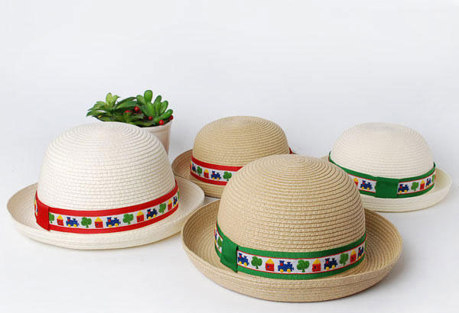
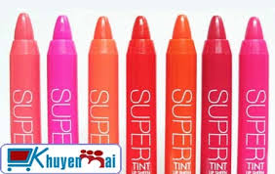

Slide 8
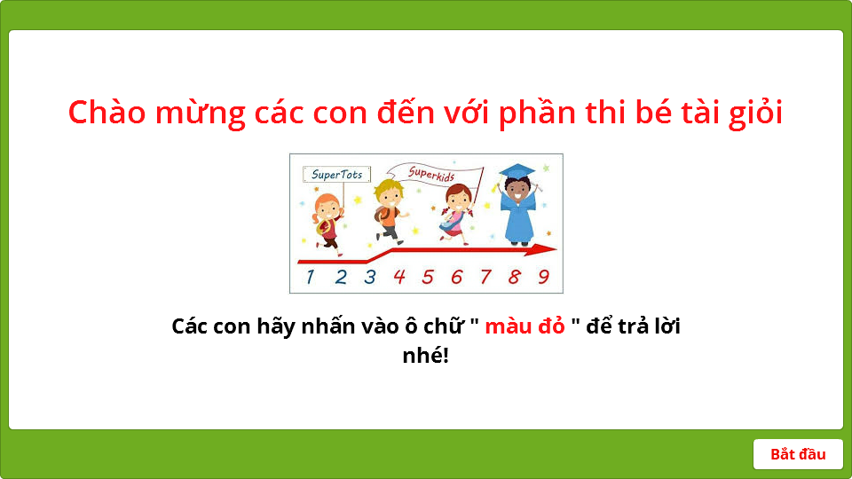
Quiz
Click the Quiz button to edit this object

Slide 9

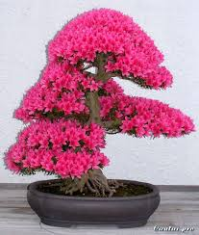
7

Slide 10
Quiz
Click the Quiz button to edit this object

Slide 11


Slide 12
Quiz
Click the Quiz button to edit this object

Slide 13
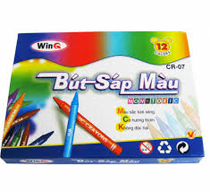
7

Slide 14
Quiz
Click the Quiz button to edit this object

Slide 15
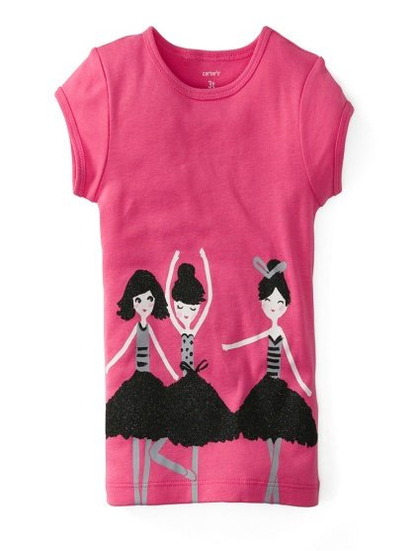
Tách nhóm đối tượng có số lượng 7 ra làm 2 phần bằng các cách
theo ý thích.
7

Slide 16
7

Slide 17
Quiz
Click the Quiz button to edit this object

Slide 19
Quiz
Click the Quiz button to edit this object

Slide 20
1
6
2
5
3
4

Slide 21
Quiz
Click the Quiz button to edit this object

Slide 22
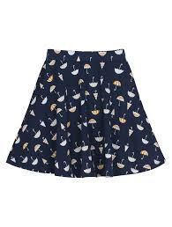
Tách nhóm đối tượng có số lượng 7 ra làm 2 phần bằng các cách
theo yêu cầu.
7

Slide 23
7

Slide 24
1
6

Slide 25
Quiz
Click the Quiz button to edit this object

Slide 26
2
5

Slide 27
Quiz
Click the Quiz button to edit this object

Slide 28
4
3

Slide 29
Quiz
Click the Quiz button to edit this object

Slide 30
1
6
6
1
2
5
5
2
3
4
4
3

Slide 31
Quiz
Click the Quiz button to edit this object

Slide 32

TC1: “ Ai tinh mắt ? “

Slide 33

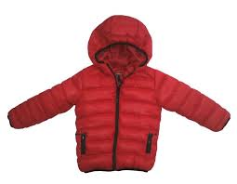
3
2
1
5
4

Slide 34
Quiz
Click the Quiz button to edit this object

Slide 35
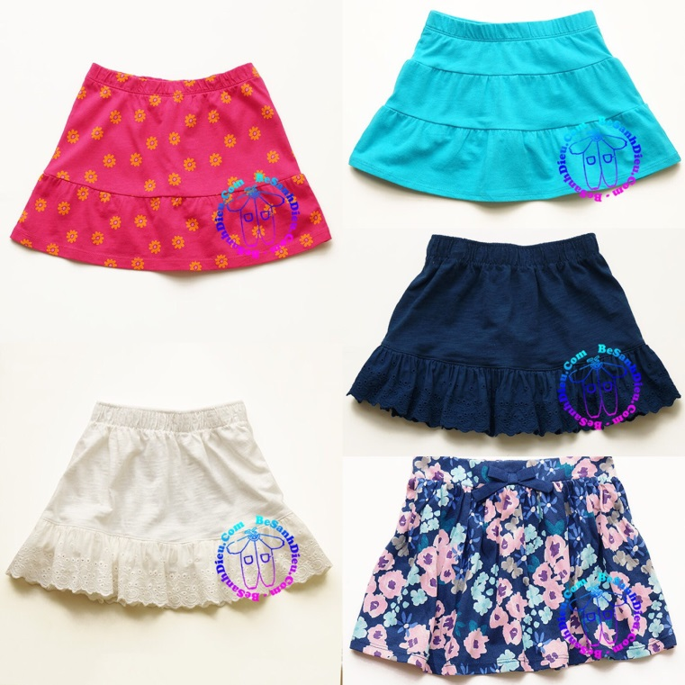
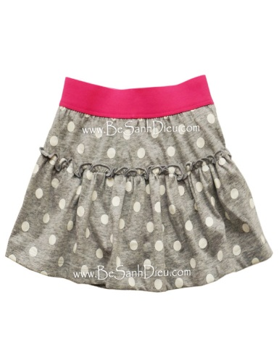
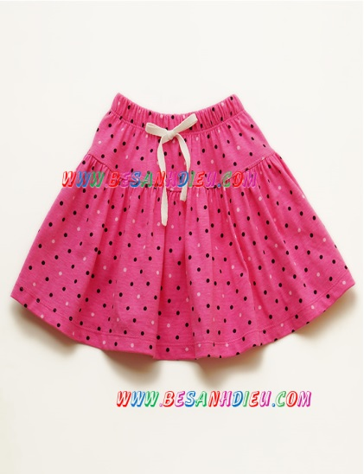
3
2
1
5
4

Slide 36
Quiz
Click the Quiz button to edit this object

Slide 37
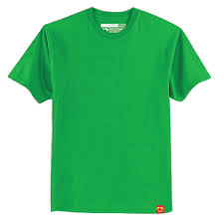
3
2
1
5
4

Slide 38
Quiz
Click the Quiz button to edit this object

Slide 39
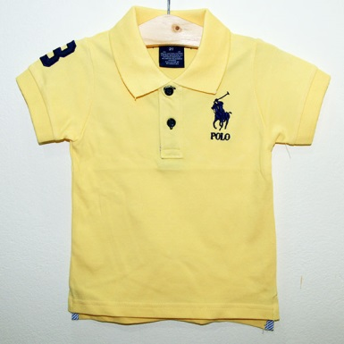
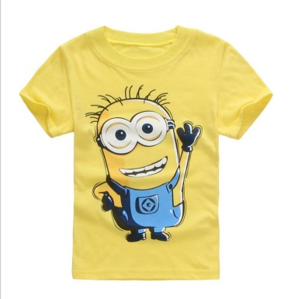
3
2
1
5
4

Slide 40
Quiz
Click the Quiz button to edit this object

Slide 41
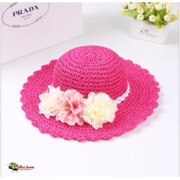

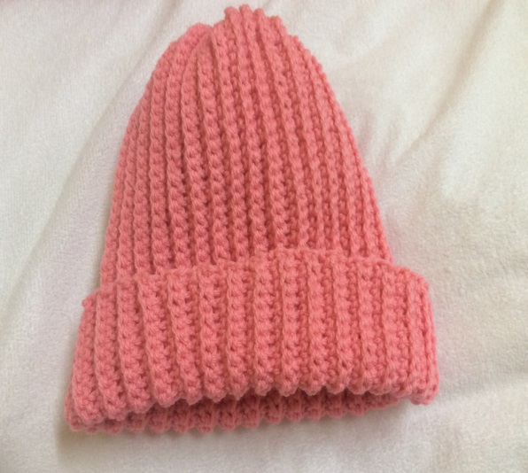
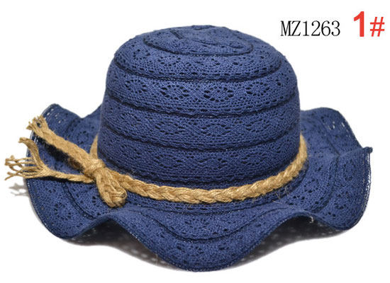
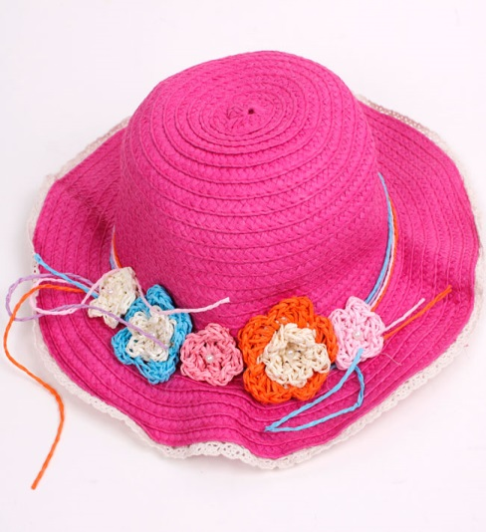
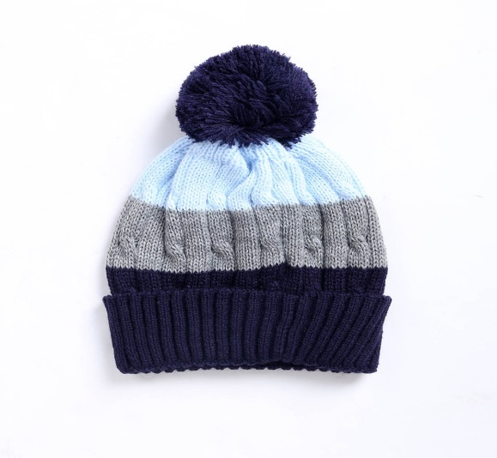
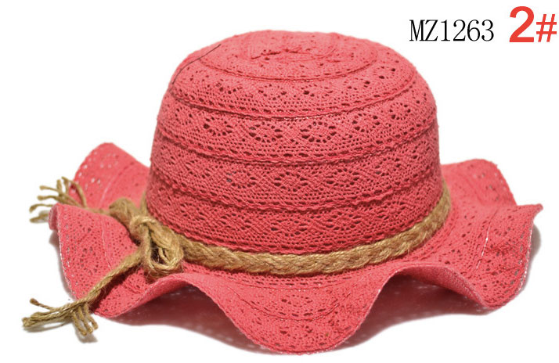
3
2
1
5
4

Slide 42
Quiz
Click the Quiz button to edit this object

Slide 43
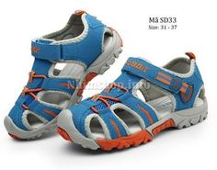
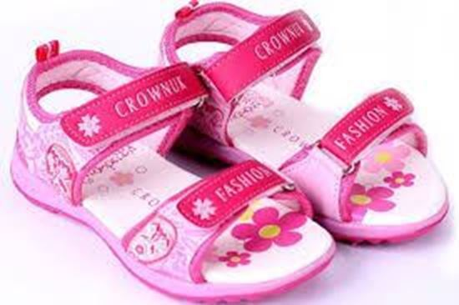
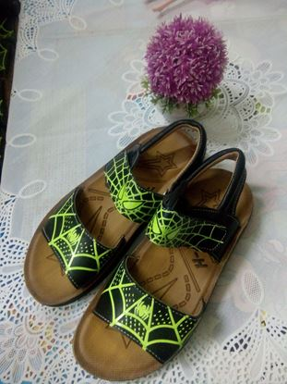
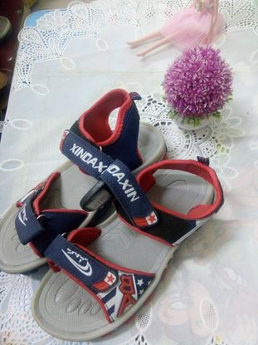
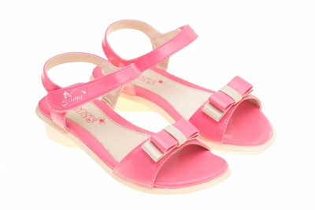
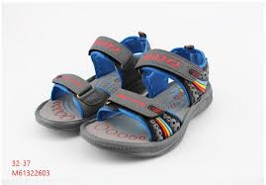
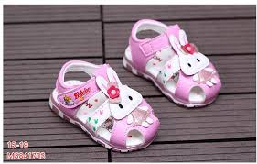
3
2
1
5
4

Slide 44
Quiz
Click the Quiz button to edit this object

Slide 45
TC2: “ Thử tài của bé “ “

Slide 46
Quiz
Click the Quiz button to edit this object

